Slide 1
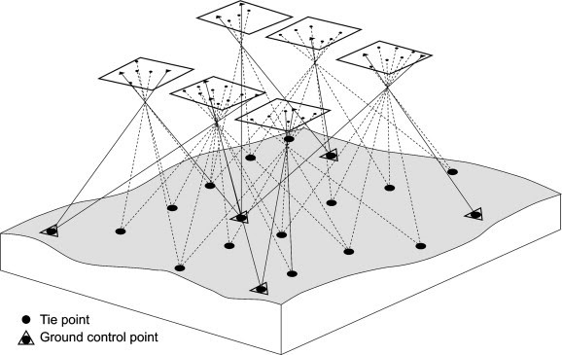
Axhustimi i bllokut me tufa rrezesh
Fotografia eshte pjesa elementare ne nje axhustim me tufa rrezesh.
Koordinatat ne imazh dhe qendra e projektimit te fotografise percakton nje tufe hapsinore rrezesh. Elementet e orientimit te jashtem te te gjitha tufave ne bllok jane llogaritur njheresh per te gjitha fotografite. Te dhenat fillestare perbehen nga koordinatat ne imazh te pikave lidhese (pika qe egzistojne ne me shume se ne nje fotografi) bashke me koordintata ne imazh dhe koordinatat ne objekt te pikave te kontrollit.

Slide 2
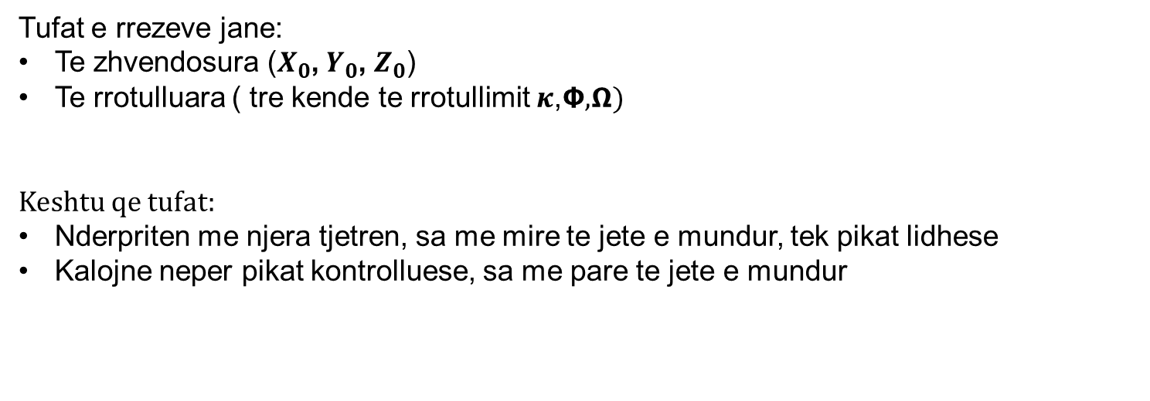
Axhustimi i bllokut me tufa rrezesh
Tufat e rrezeve jane:
Te zhvendosura ($X_{0}$, $Y_{0}$, $Z_{0}$)
Te rrotulluara ( tre kende te rrotullimit 𝜿,𝝫,𝝮)
Keshtu qe tufat:
Nderpriten me njera tjetren, sa me mire te jete e mundur, tek pikat lidhese
Kalojne neper pikat kontrolluese, sa me pare te jete e mundur

Slide 3
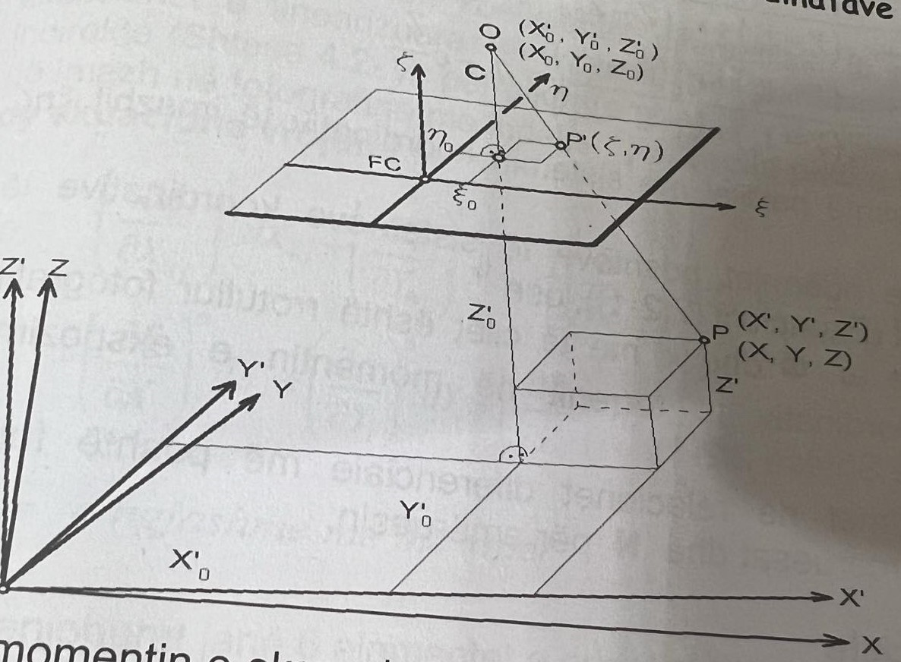
Relacioni matematik ndermjet koordinatave dhe ne terren
Siç shihet nga fotografia pika e objektit P, qendra e orjentimit O dhe P’ e imazhit shtrihen ne nje vije te drejte.
Pasi marrim sistemin e terrenit X’, Y’, Z’, paralel me sistemin koordinativ te imazhit 𝞷 𝞰 𝞯(𝞯=0 per te gjitha pikat e imazhit dhe 𝞯=c per qendren e projektimit) dhe I rrotulluar ne hapsire kundrejt sistemit origjinal te terrenit XYZ.

Slide 4
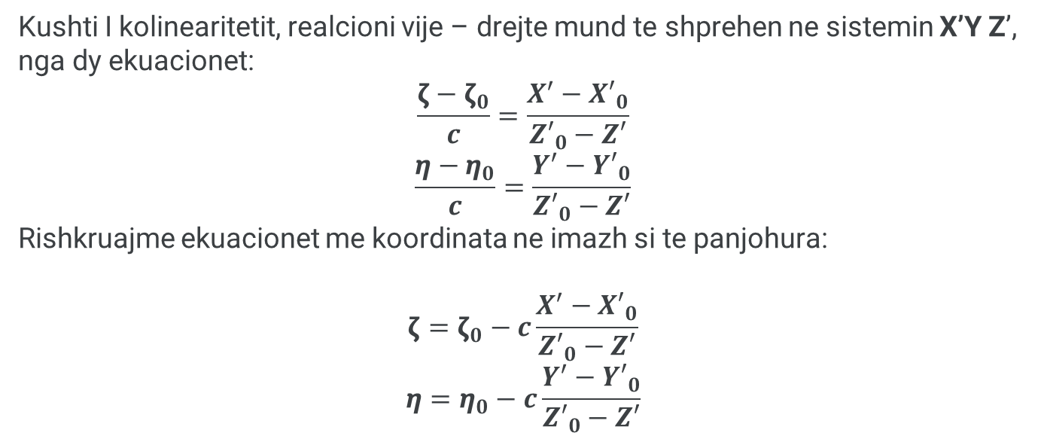
Relacioni matematik ndermjet koordinatave dhe ne terren
Kushti I kolinearitetit, realcioni vije – drejte mund te shprehen ne sistemin X’Y Z’, nga dy ekuacionet:
$$\frac{ζ−ζ_{0}}{c}=\frac{X^{′}−{X′}_{0}}{{Z′}_{0}−Z′}$$
$$\frac{η−η_{0}}{c}=\frac{Y^{′}−{Y′}_{0}}{{Z′}_{0}−Z′}$$
Rishkruajme ekuacionet me koordinata ne imazh si te panjohura:
$${ζ=ζ}_{0}−c\frac{X^{′}−{X′}_{0}}{{Z′}_{0}−Z′}$$
$${η=η}_{0}−c\frac{Y^{′}−{Y′}_{0}}{{Z′}_{0}−Z′}$$

Slide 5
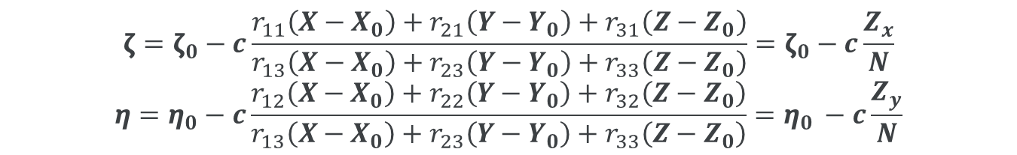
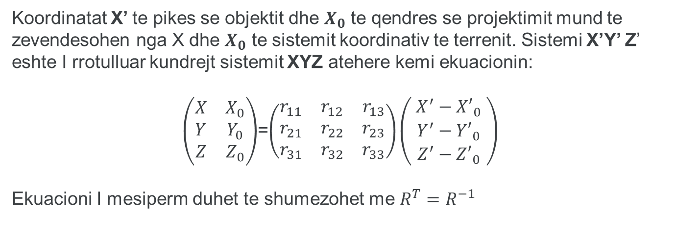
Relacioni matematik ndermjet koordinatave dhe ne terren
Koordinatat X’ te pikes se objektit dhe $X_{0}$ te qendres se projektimit mund te zevendesohen nga X dhe $X_{0}$ te sistemit koordinativ te terrenit. Sistemi X’Y’ Z’ eshte I rrotulluar kundrejt sistemit XYZ atehere kemi ekuacionin:
$\left(\begin{matrix}X & X_{0} \\ Y & Y_{0} \\ Z & Z_{0}\end{matrix}\right)$=$\left(\begin{matrix}r_{11} & r_{12} & r_{13} \\ r_{21} & r_{22} & r_{23} \\ r_{31} & r_{32} & r_{33}\end{matrix}\right)\left(\begin{aligned}X^{′}−{X′}_{0} \\ Y^{′}−{Y′}_{0} \\ Z^{′}−{Z′}_{0} \end{aligned}\right)$
Ekuacioni I mesiperm duhet te shumezohet me $R^{T}=R^{−1}$
$${ζ=ζ}_{0}−c\frac{r_{11}\left(X−X_{0}\right)+r_{21}\left(Y−Y_{0}\right)+r_{31}\left(Z−Z_{0}\right)}{r_{13}\left(X−X_{0}\right)+r_{23}\left(Y−Y_{0}\right)+r_{33}\left(Z−Z_{0}\right)}=ζ_{0}−c\frac{Z_{x}}{N}$$
$${η=η}_{0}−c\frac{r_{12}\left(X−X_{0}\right)+r_{22}\left(Y−Y_{0}\right)+r_{32}\left(Z−Z_{0}\right)}{r_{13}\left(X−X_{0}\right)+r_{23}\left(Y−Y_{0}\right)+r_{33}\left(Z−Z_{0}\right)}=η_{0 }−c\frac{Z_{y}}{N}$$

Slide 6
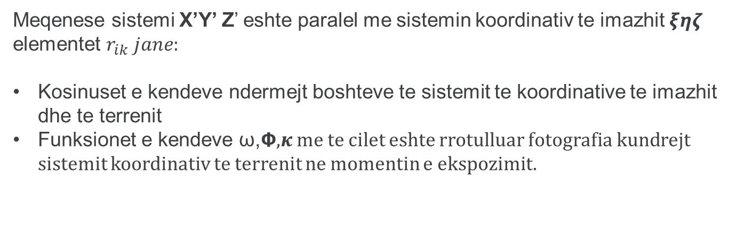
Relacioni matematik ndermjet koordinatave dhe ne terren
Meqenese sistemi X’Y’ Z’ eshte paralel me sistemin koordinativ te imazhit 𝞷𝞰𝞯 elementet $r_{ik} jane:$
Kosinuset e kendeve ndermejt boshteve te sistemit te koordinative te imazhit dhe te terrenit
Funksionet e kendeve ω,𝝫,𝜿 me te cilet eshte rrotulluar fotografia kundrejt sistemit koordinativ te terrenit ne momentin e ekspozimit.

Slide 7
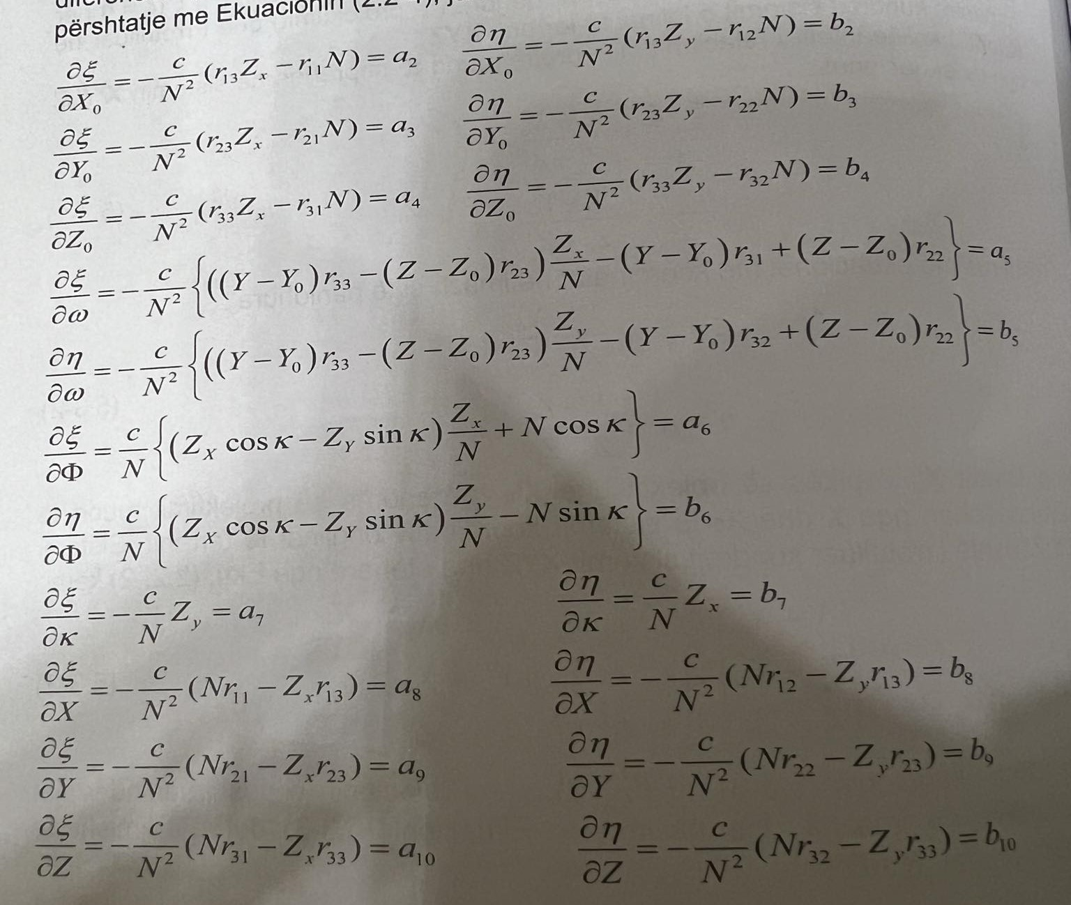
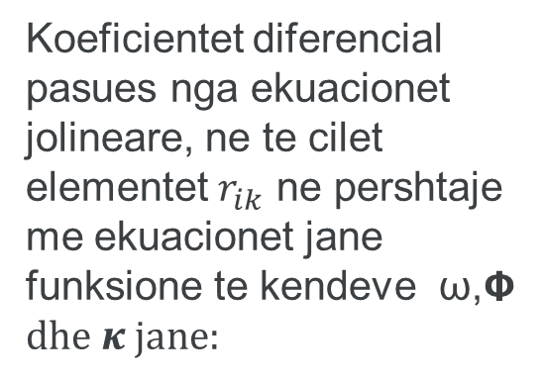
Relacionet diferenciale
Koeficientet diferencial pasues nga ekuacionet jolineare, ne te cilet elementet $r_{ik}$ ne pershtaje me ekuacionet jane funksione te kendeve ω,𝝫 dhe 𝜿 jane:

Slide 8
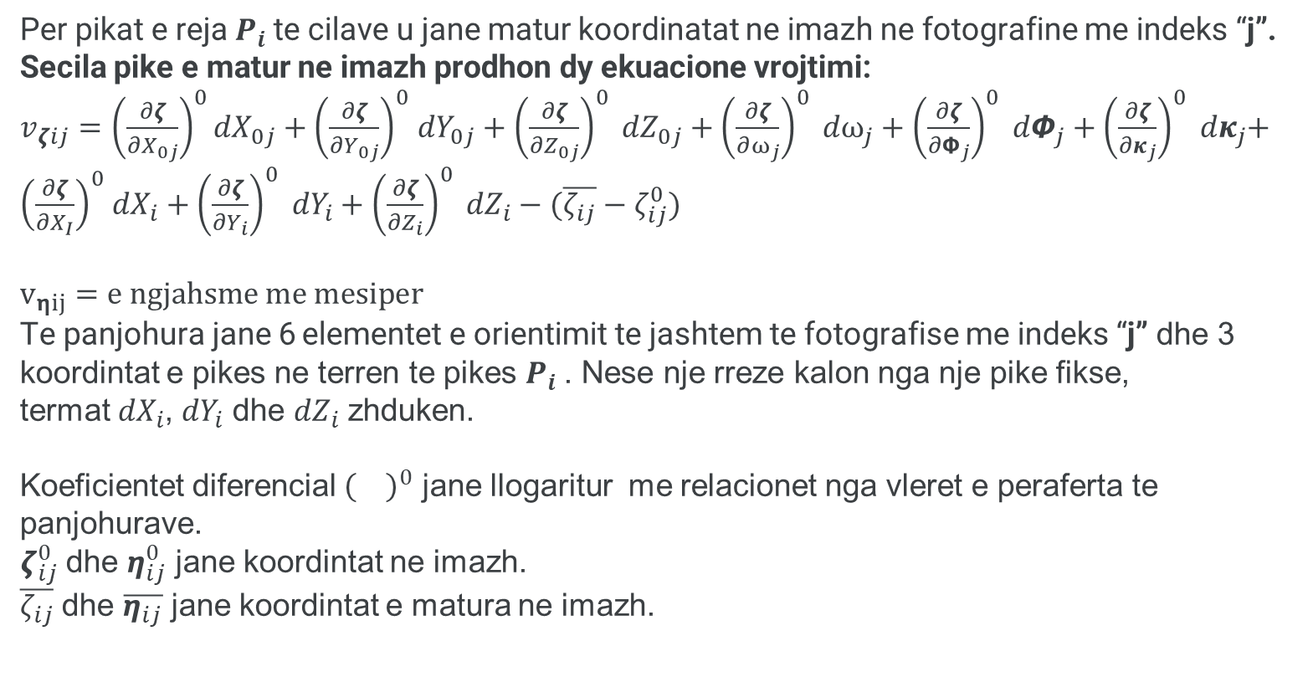
Ekuacionet e vrojtimit dhe ato normale per nje bllok fotografish
Per pikat e reja $P_{i}$te cilave u jane matur koordinatat ne imazh ne fotografine me indeks “j”. Secila pike e matur ne imazh prodhon dy ekuacione vrojtimi:
$v_{ζij}={\left(\frac{∂ζ}{∂X_{0j}}\right)}^{0}{dX}_{0j}+{\left(\frac{∂ζ}{∂Y_{0j}}\right)}^{0}$ ${dY}_{0j}+{\left(\frac{∂ζ}{∂Z_{0j}}\right)}^{0} {dZ}_{0j}+{\left(\frac{∂ζ}{∂ω_{j}}\right)}^{0} {dω}_{j}+{\left(\frac{∂ζ}{∂Φ_{j}}\right)}^{0} {dΦ}_{j}+{\left(\frac{∂ζ}{∂κ_{j}}\right)}^{0} {dκ}_{j}$+ ${\left(\frac{∂ζ}{∂X_{I}}\right)}^{0}$ ${dX}_{i}+{\left(\frac{∂ζ}{∂Y_{i}}\right)}^{0} {dY}_{i}+{\left(\frac{∂ζ}{∂Z_{i}}\right)}^{0} {dZ}_{i}−(\overline{ζ_{ij}}−ζ_{ij}^{0})$
$$v_{ηij}=e ngjahsme me mesiper$$
Te panjohura jane 6 elementet e orientimit te jashtem te fotografise me indeks “j” dhe 3 koordintat e pikes ne terren te pikes $P_{i}$. Nese nje rreze kalon nga nje pike fikse,
termat ${dX}_{i}$, ${dY}_{i}$ dhe ${dZ}_{i}$ zhduken.
Koeficientet diferencial ${\left(\right)}^{0}$ jane llogaritur me relacionet nga vleret e peraferta te panjohurave.
$ζ_{ij}^{0}$ dhe $η_{ij}^{0}$ jane koordintat ne imazh.
$\overline{ζ_{ij}}$ dhe $\overline{η_{ij}}$ jane koordintat e matura ne imazh.

Slide 9
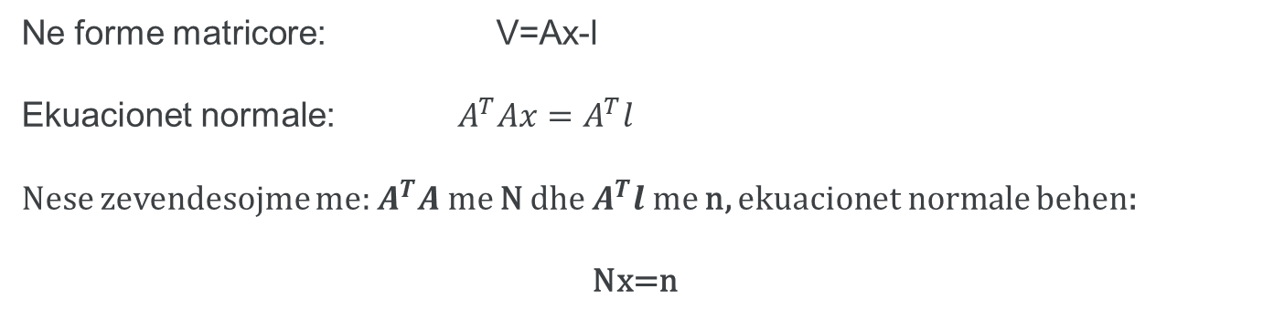
Ekuacionet e vrojtimit
Ne forme matricore: V=Ax-l
Ekuacionet normale: $A^{T}Ax=A^{T}l$
Nese zevendesojme me: $A^{T}A$ me N dhe $A^{T}l$ me n, ekuacionet normale behen:
Nx=n

Slide 10
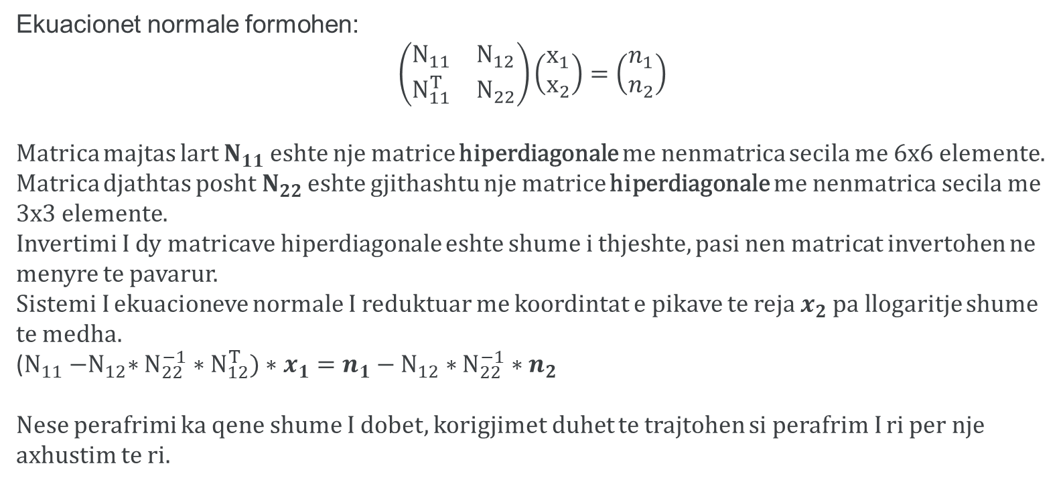
Zgjidhja e ekuacioneve normale
Ekuacionet normale formohen:
$$\left(\begin{matrix}N_{11} & N_{12} \\ N_{11}^{T} & N_{22}\end{matrix}\right)\left(\begin{matrix}x_{1} \\ x_{2}\end{matrix}\right)=\left(\begin{matrix}n_{1} \\ n_{2}\end{matrix}\right)$$
Matrica majtas lart $N_{11}$ eshte nje matrice hiperdiagonale me nenmatrica secila me 6x6 elemente.
Matrica djathtas posht $N_{22}$ eshte gjithashtu nje matrice hiperdiagonale me nenmatrica secila me 3x3 elemente.
Invertimi I dy matricave hiperdiagonale eshte shume i thjeshte, pasi nen matricat invertohen ne menyre te pavarur.
Sistemi I ekuacioneve normale I reduktuar me koordintat e pikave te reja $x_{2}$ pa llogaritje shume te medha.
($N_{11}{−N}_{12}∗N_{22}^{−1}∗N_{12}^{T})∗x_{1}=n_{1}−N_{12}∗$ $N_{22}^{−1}∗n_{2}$
Nese perafrimi ka qene shume I dobet, korigjimet duhet te trajtohen si perafrim I ri per nje axhustim te ri.

Slide 11
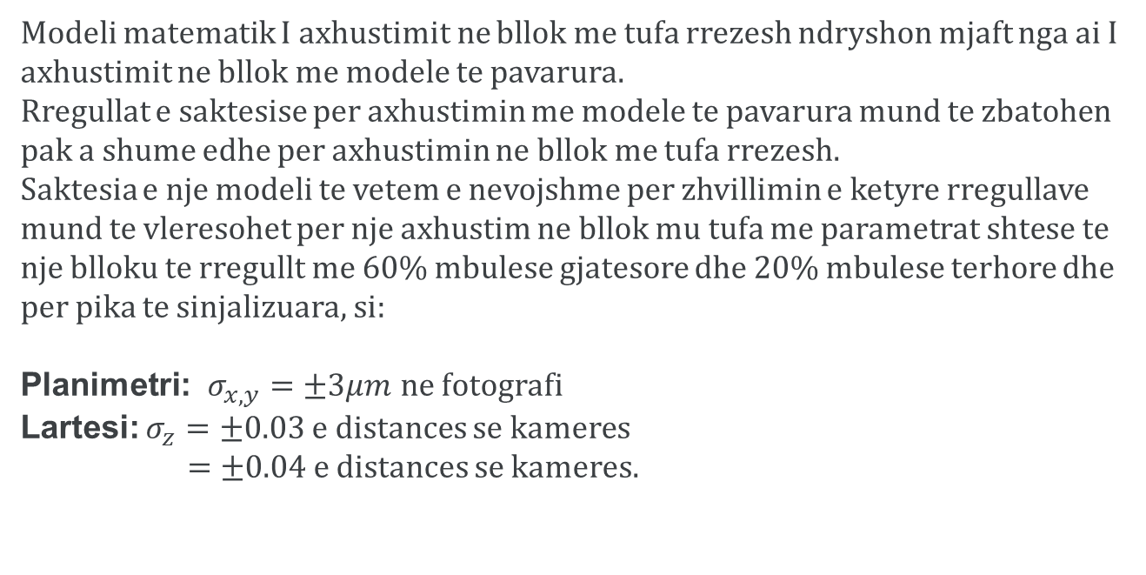
Saktesia, perparesit dhe mangesit e axhustimit me tufa
Modeli matematik I axhustimit ne bllok me tufa rrezesh ndryshon mjaft nga ai I axhustimit ne bllok me modele te pavarura.
Rregullat e saktesise per axhustimin me modele te pavarura mund te zbatohen pak a shume edhe per axhustimin ne bllok me tufa rrezesh.
Saktesia e nje modeli te vetem e nevojshme per zhvillimin e ketyre rregullave mund te vleresohet per nje axhustim ne bllok mu tufa me parametrat shtese te nje blloku te rregullt me 60% mbulese gjatesore dhe 20% mbulese terhore dhe per pika te sinjalizuara, si:
Planimetri: $σ_{x,y}=±3μm$ ne fotografi
Lartesi: $σ_{z}=±0.03$ e distances se kameres
$=±0.04$e distances se kameres.

Slide 12
Saktesia, perparesit dhe mangesit e axhustimit me tufa
Perparesit dhe mangesit e axhustimit ne bllok me tufa kundrejt axhustimit ne bllok me modele te pavarura:
Perparesite
Metoda me e sakte e triangulacionit ajror
Mundesi te thjeshta per shtrirjen e teknikes per kompenzimin e gabimeve sistematike
Mundesi te thjeshta per futjen e informacionit te jashtem ne axhustim
Mundesi per te perdorur kamera jo konvencionale dhe fotografi nga kamerat amatore
Mundesi per te nxjerr elementet e orientimit te jashtem per te vendosur ne ploterat e veçante analog. Matjet fotogrametrike te pikave te kontrollit jane te panevojshme.
Mangesite
Problem jo linear per te cilin perafrimet mund te arrihen vetem pas procedurave te gjata
Metode qe kerkon kompjuter te fuqishem
Instrumentat analog nuk mund te perdoren per realizimin e matjeve
Mbetet gjithenje nje problem hapsinor, pra nuk eshte I mundur axhustimi I ndare per planimetrine dhe naltimetrine.

Slide 13
ESE – Deformimet e fotografive

